Slide 1
Grafos - Busca
Kátia Guimarães
katiag@cin.ufpe.br

Slide 2
Busca em grafos
Objetivo:
Visitar todos os vértices e arestas do grafo de forma sistemática, para evitar repetições e consequente desperdício.

Slide 3

Busca em grafos com ciclos
Se o grafo contém ciclos, é preciso cuidar para evitar que arestas sejam visitadas mais de uma vez.
5
6
1
3
7
4
2

Slide 4
Busca em grafos com ciclos - Exemplo
A partir do grafo abaixo obtemos:
1
5
6
4
6
1
3
7
2
4
3
2
7
5

Slide 5
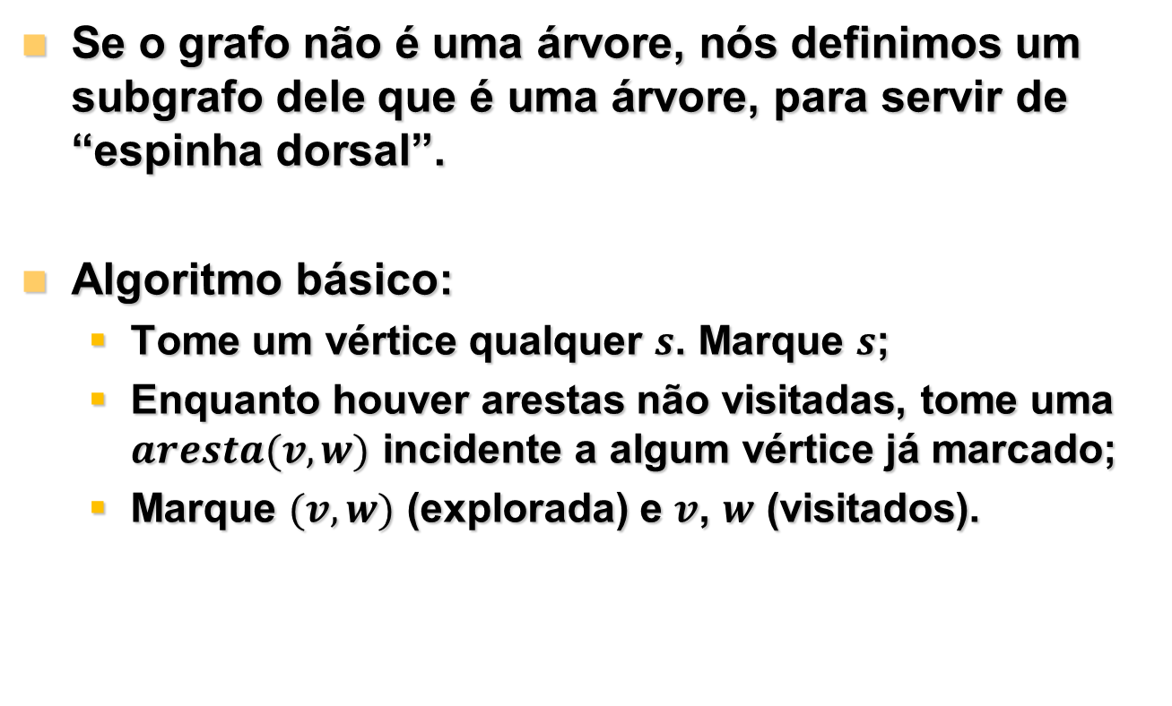
Busca em grafos com ciclos
Se o grafo não é uma árvore, nós definimos um subgrafo dele que é uma árvore, para servir de “espinha dorsal”.
Algoritmo básico:
Tome um vértice qualquer $s$. Marque $s$;
Enquanto houver arestas não visitadas, tome uma $aresta(v,w)$ incidente a algum vértice já marcado;
Marque $(v,w)$ (explorada) e $v$, $w$ (visitados).

Slide 6
Busca em grafos com ciclos
Há duas técnicas principais para busca:
Busca em profundidade: tomar a aresta não marcada incidente ao vértice visitado mais recentemente.
Busca em largura: tomar a aresta não marcada incidente ao vértice visitado menos recentemente.

Slide 7
Busca em profundidade - Exemplo
PILHA
A
A
D
F
B
E
D
G
F
C
A
B
E
D
G
D
A
C
B
E
D
E
A
B
E
B
B
E
G
A
B
A
A
Caminho percorrido

Slide 8
Controle para busca em profundidade
Procedimento principal
início
Inicialize pilha Q como vazia;
Desmarque todos os vértices e arestas;
Tome um vértice v qualquer;
Inclua v em Q;
P(v);
Remova v de Q;
fim

Slide 9
Algoritmo para busca em profundidade
Procedimento P(v)
início
Marque v como visitado;
para toda aresta (v,w) incidente a v faça
se w não marcado então
// Aresta de árvore;
Inclua w em Q;
P(w);
Remova w de Q;
senão se w != pai(v) então
// Aresta de retorno;
senão
// Aresta de árvore;
fim

Slide 10
Busca em profundidade
A busca em profundidade biparticiona o conjunto de arestas em:
Arestas de
Retorno
1
5
6
4
6
1
3
7
2
4
Arestas de
Árvore
3
2
7
5

Slide 11
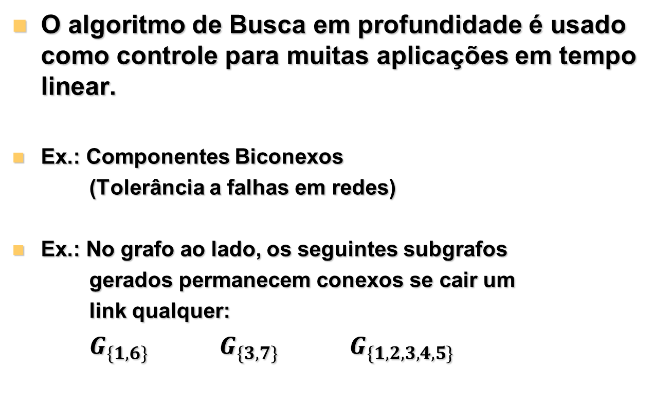
Variações de busca em profundidade
O algoritmo de Busca em profundidade é usado como controle para muitas aplicações em tempo linear.
Ex.: Componentes Biconexos
(Tolerância a falhas em redes)
Ex.: No grafo ao lado, os seguintes subgrafos
gerados permanecem conexos se cair um
link qualquer:
$G_{\{1,6\}}$ $G_{\{3,7\}}$ $G_{\{1,2,3,4,5\}}$
1
6
4
2
3
7
5

Slide 12
Busca em largura
Cria um centro no vértice inicial e forma “níveis” ou “camadas” a partir deste nó:
1
5
6
6
4
5
1
3
7
4
2
3
2
7

Slide 13
Busca em largura - Exemplo
A
D
F
C
B
E
G
FILA
D
F
G
C
E
D
A
G
B
C
E
Caminho percorrido

Slide 14
Algoritmo para busca em largura
início
Tome um vértice qualquer v. Coloque v na fila F;
enquanto F não for vazia faça
v := primeiro elemento da fila F;
para toda aresta(v,w) incidente a v faça
se w não marcado então
Inclua w em F; // Aresta de árvore;
senão se v == pai(w) então
// Aresta de árvore;
senão
// Aresta de cruzamento;
fim

Slide 15
Busca em largura
A busca em largura biparticiona as arestas do grafo em:
Arestas de
Árvore
1
5
6
6
4
5
1
3
7
4
2
3
Arestas de
Cruzamento
2
7

Slide 16
Variações de busca em largura
O algoritmo de busca em largura também é largamente utilizado como controle para aplicações em tempo linear.
Ex.: Broadcast de mensagens em uma rede.

Slide 17
Applets
Busca em Profundidade/Largura em grafo direcionado/não direcionado – Java Applet

